Slide 1
Kernprocessen, Kernactiviteiten & Ko
Op zoek naar de samenhang

Slide 2
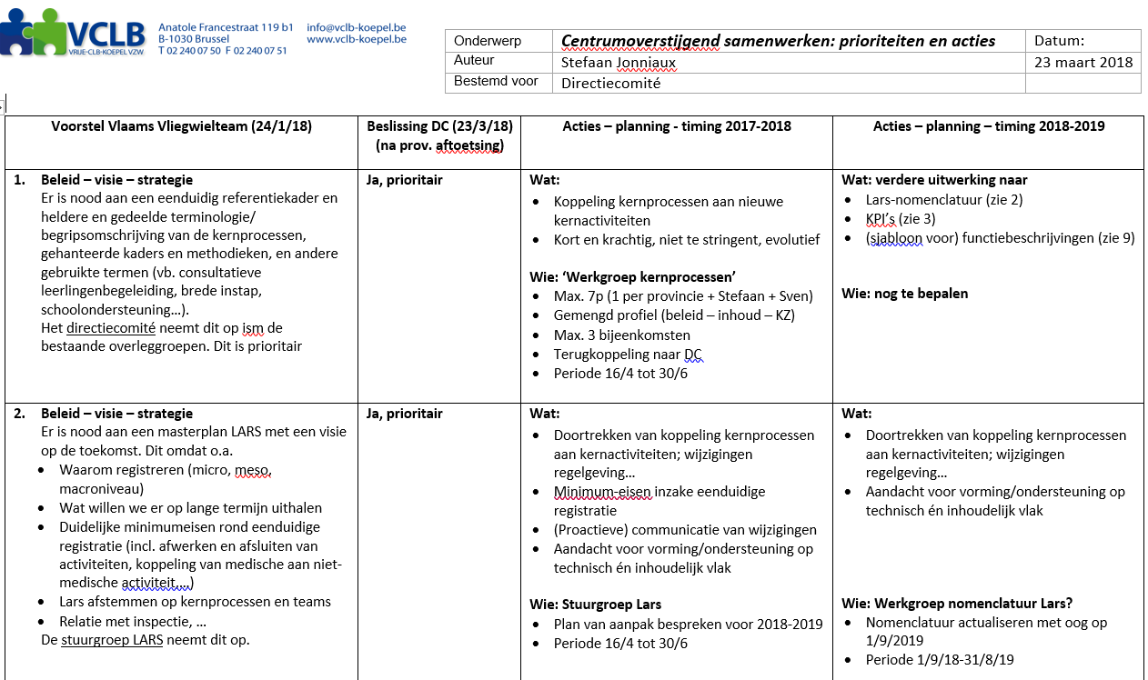
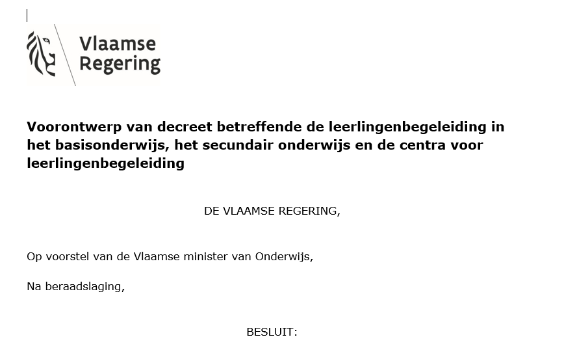
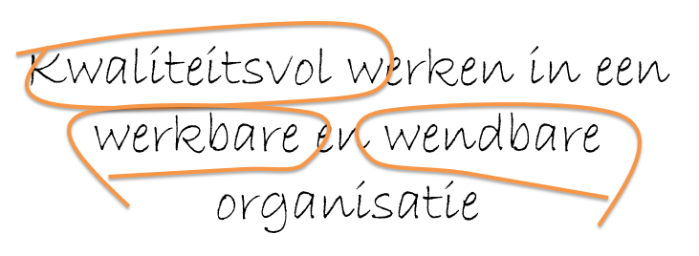
Watskeburt?!
Notes:
Wat is er de voorbije jaren allemaal gebeurd waar we rekening moeten mee houden, en wat verklaart waarom we bepaalde keuzes gemaakt hebben?
Verandertrajecten in centra: vanaf 2015-2016
Centrum- en provincie-overschrijdend kernprocessen bepaald: mei 2016
Eerste voorontwerp decreet LLB: juni 2017
Tweedaagse ‘meerwaarde zoeken in centrumoverstijgend samenwerken’: oktober 2017
Prioriteitenbepaling door directiecomité: wat moeten we het meest dringend aanpakken voor alle vrije centra samen?
Definitief decreet leerlingenbegeleiding: maart 2018
Definitief referentiekader CLB-kwaliteit 2017-2018, met daarin 2 belangrijke blokken: ‘vraaggestuurde begeleiding’ en ‘CLB adviseert het schoolteam’
Toezichtskader inspectie 2.0: juni 2018, met onderscheid ‘vraaggestuurde begeleiding’ – ‘aanbodgestuurde begeleiding’ – ‘versterken van schoolteam’

Slide 3
Watskeburt?!

Slide 4
KWALITEIT EN BELEID
K1. Visie K2. Beleid het vlak van de dienstverlening K3. Organisatieontwikkeling K4. Kwaliteitsbeleid K5. Systematische evaluatie K6. Betrouwbare evaluatie K7. Bijsturen en borgen
KERNPROCESSEN |  |  | ONDERSTEUNENDE PROCESSEN
VRAAGGESTUURDE LEERLINGENBEGELEIDING OP DE 4 BEGELEIDINGSDOMEINEN | AANBODGESTUURDE LEERLINGENBEGELEIDING OP DE 4 BEGELEIDINGSDOMEINEN | VERSTERKEN VAN HET SCHOOLTEAM | SAMENWERKINGSBELEID | PERSONEELS- EN PROFESSIONALISERINGSBELEID
B1. Onthaal en vraagverheldering B2. Handelingsgerichte diagnostiek B3. Handelingsgericht advies B4. Begeleiding B5. Draaischijffunctie | A1.Leerplichtopvolging A2.Begeleiding anderstalige nieuwkomers A3.Begeleiding buitengewoon onderwijs A4.Keuzeprocessen onderwijsloopbaan A5.Trajecten ifv verplichte adviezen A6.Systematische contacten A7.Vaccinaties en profylactische maatregelen | V1. Beeldvorming V2. Signaalfunctie V3. Consultatieve leerlingenbegeleiding | S1. Samenwerking met scholen S2.Samenwerking met welzijns- en gezondheidsorganisaties S3.Samenwerking met organisaties ifv specifieke doelgroepen | P1. Selectie en aanwerving P2. Professionalisering P3. Coaching en beoordeling P4. Aanvangsbegeleiding
WERKINGSPRINCIPES W1. Multidisciplinair W. Preventie W3. Subsidiair W4. Belang van de leerling W5. Beroepsgeheim W6. Laagdrempelige toegang W7. (Netoverstijgende) samenwerking
RAAMWERK
TOEZICHTSKADER INSPECTIE 2.0

Slide 5
Concreet
Opdracht Directiecomité 23 maart
Werkgroep:
Hans Vandelannoote / Hedwig Hellemans
Jo Van Vaerenbergh / Annelies De Schauwer
Pieter Goossens
Tessa Neri / Greet De Graeve
Goele Haesendonck
Stefaan Jonniaux / Sven Samain
Werkgroepvergadering 7 mei en 22 mei
Terugkoppeling en goedkeuring Directiecomité Vrij CLB Netwerk 25 mei
Presentatie eindresultaat op directiedag 7 juni
Communicatie via VCLB-nieuwsbrief op 12 juni

Slide 6
Procesdenken binnen CLB – de samenhang
Traject leerling x
TRAJECT: van vraag naar antwoord
KP1
KP3
KP3
KERNPROCES: samenhangend pakketje dienstverlening ‘teneinde’
O
V
HGD
DR
KERNACTIVITEIT: decretaal bepaalde opdracht
O
V
V
I
S
O
I
A
S
F
FUNCTIE in LARS: registratie van activiteit in leerlingendossier
…
…
…
…
…
…
…
…
…
…
UITVOERENDE ACTIVITEITEN: waarneembare acties CLB’er/team
Notes:
Uitgangspunt voor de werkgroep:
het werk van een CLB’er zoveel mogelijk in ‘logische processen’ vatten
de koppeling tussen kernactiviteiten en functies in Lars zo logisch mogelijk doordenken.

Slide 7
Kernproces 1
Geen probleem
Toevoeging vraagverheldering

Slide 8
KERNPROCES 1
Onthalen en verhelderen van de vraag teneinde kinderen/jongeren (en hun context) met een hulpvraag toe te leiden naar een gepast aanbod, intern of extern.
KERNACTIVITEIT
FUNCTIE in LARS
Onthaal
Vraagverheldering
Draaischijffunctie
Onthaal
Vraagverheldering
Draaischijffunctie
Notes:
Woordje uitleg bij voorstel tot gewijzigde invulling draaischijffunctie (enger interpeteren)

Slide 9
Kernproces 2
Geen sprake meer van ‘informeren’
Nieuwe kernactiviteit ‘handelingsgericht advies’
Op vraag van leerlingen of ouders
Op vraag van leerkrachten/scholen, voor gekende leerlingen die akkoord zijn met overleg school-CLB
Niet hetzelfde als ‘HGD-advies’ !
Handelingsgericht advies ≈ het vroegere ‘adviseren’ in Lars
Handelingsgericht advies kan zonder HGD-traject ←→ HGD-advies kan enkel in HGD-traject
Gewijzigde invulling van consultatieve leerlingenbegeleiding:
Onder KP6 voor anonieme en/of niet-aangemelde leerlingen
Tekst ‘FAQ bij KP6’ is hierop aangepast

Slide 10
KERNPROCES 2
Handelingsgericht adviseren teneinde de vraagsteller de gepaste informatie te geven om in functie van de leerling gerichte stappen te kunnen zetten.
KERNACTIVITEIT
FUNCTIE in LARS
Vraagverheldering
Handelingsgericht advies
Draaischijffunctie
Vraagverheldering
Handelingsgericht advies
Draaischijffunctie

Slide 11
Kernproces 3
Nieuwe kernactiviteit ‘handelingsgerichte diagnostiek’ → ‘analyseren’ wordt ‘handelingsgericht diagnosticeren’
‘onderwijs- en opvoedingsbehoeften’, in lijn met Prodia
Extra functie ‘HGD (handelen en) evalueren’
Om het afgesproken evaluatiemoment na een periode van handelen te kunnen wegschrijven in Lars (kan ook leiden tot ‘afsluiten traject’)
Opmerking:
ook subprocessen voorzien voor ‘begeleiden’?

Slide 12
KERNPROCES 3
Handelingsgericht diagnosticeren, begeleiden en coördineren teneinde leerlingen (en ouders) maximaal te laten participeren aan het onderwijsleerproces door goede afstemming op de onderwijs- en opvoedingsbehoeften.
KERNACTIVITEIT
FUNCTIE in LARS
Handelingsgerichte diagnostiek
Begeleiding
Draaischijffunctie
HGD-Intake
HGD-Strategie
HGD-Onderzoek
HGD-Integratie en aanbeveling
HGD-Advies
HGD-(Handelen en) evalueren
Selectief contactmoment
Begeleiding
Draaischijffunctie
Formalisering attest/advies

Slide 13
Kernproces 4
Vanuit parallel met KP 3 → analyseren wordt handelingsgericht diagnosticeren

Slide 14
KERNPROCES 4
Handelingsgericht diagnosticeren, begeleiden en coördineren teneinde via aanklampend werken de ontwikkelingskansen van leerlingen te vrijwaren en veiligheid te garanderen.
KERNACTIVITEIT
FUNCTIE in LARS
Handelingsgerichte diagnostiek
Begeleiding
Draaischijffunctie
HGD-Intake
HGD-Strategie
HGD-Onderzoek
HGD-Integratie en aanbeveling
HGD-Advies
HGD-(Handelen en) evalueren
Selectief contactmoment
Begeleiding
Draaischijffunctie
Formalisering attest/advies

Slide 15
Kernproces 5
‘Ouders en leerlingen’ wordt ‘leerlingen en ouders’
‘Scharniermomenten’: mag het wat gelijkgerichter? → alle vrije CLB’s organiseren infomomenten op deze scharniermomenten:
Overgang LO-SO
Overgang 1ste graad SO-2de graad SO / overgang observatiejaar-opleidingsfase
Overgang SO-HO/arbeid
Voor specifieke onderwijscontexten en/of doelgroepen van leerlingen met specifieke noden (OKAN, BuO, DBSO) kan kernproces 5 een specifieke aanpak en invulling vragen. Voor bepaalde doelgroepen kunnen er ook andere relevante scharniermomenten zijn

Slide 16
KERNPROCES 5
Collectief en objectief informeren over het volledige onderwijslandschap, het studiekeuzeproces en de arbeidsmarkt teneinde leerlingen en ouders in staat te stellen tot het maken van juiste keuzes, die het welbevinden, de betrokkenheid en kwalificatie kunnen bevorderen.
KERNACTIVITEIT
FUNCTIE in LARS
/
In schooldossier:
Collectieve informatieverstrekking

Slide 17
Kernproces 6
Was al geherformuleerd naar aanleiding van decreet
Vertaling in Lars op moment dat schooldossier operationeel is

Slide 18
KERNPROCES 6
Signaleren en/of inhoudelijke expertise inbrengen in de school teneinde te faciliteren dat schoolteams en leerkrachten planmatig en zelfstandig de zorg voor al hun leerlingen opnemen.
KERNACTIVITEIT
FUNCTIE in LARS
Signaalfunctie
Consultatieve leerlingenbegeleiding
In schooldossier:
Signaalfunctie
Consultatieve leerlingenbegeleiding

Slide 19
Kernproces 7
Gezien overgangsjaar m.b.t. systematische contactmomenten: voorlopig geen herformulering van kernproces
Functies in Lars wel aanpassen aan terminologie contactmomenten

Slide 20
KERNPROCES 7
Het uitvoeren van medische activiteiten in het kader van preventie teneinde tijdig bepaalde (psycho-)somatische problemen op te sporen en te voorkomen → voorlopig ongewijzigd
KERNACTIVITEIT
FUNCTIE in LARS
Voor de systematische contactmomenten:
Geen
Voor de vaccinaties:
Geen
Voor de profylaxe:
Onthaal
Vraagverheldering
Handelingsgericht advies
Draaischijffunctie
Voor de systematische contactmomenten:
Systematisch contactmoment
Selectief contactmoment
Voor de vaccinaties:
Vaccinatie
Voor de profylaxe:
Onthaal
Vraagverheldering
Handelingsgericht advies
Selectief contactmoment
Draaischijffunctie

Slide 21
Synthese
‘Oude’ functies | Nieuwe/aangepaste functies
Onthaal | Onthaal
Vraagverheldering | Vraagverheldering
Informatieverstrekking | /
Advisering | Handelingsgericht advies
Diagnostiek algemeen | /
HGD-Intake | HGD-Intake
HGD-Strategie | HGD-Strategie
HGD-Onderzoek | HGD-Onderzoek
HGD-Indicering | HGD-Integratie en aanbeveling
HGD-Advies | HGD-Advies
/ | HGD-(Handelen en) evalueren
Formalisering attest/advies | Formaliseren attest/advies
Kortdurende begeleiding | Begeleiding
Afsluiten van een traject | Afsluiten traject
Samenwerking met het netwerk | Draaischijffunctie
AC | Systematisch contactmoment
GC | /
SC | Selectief contactmoment
Vaccinatie | Vaccinatie
Sensibiliseren | Signaalfunctie
/ | Consultatieve leerlingenbegeleiding

Slide 22
Synthese

Slide 23
En verder?
Aanpassingen Lars
Functielijst (1/9/2018)
Handleiding ‘hoe registreer ik…’
Verdere verfijning naar KPI’s
Vanaf 2018-2019, i.s.m. overleggroep Kwaliteitszorg
Op langere termijn
Herwerking onderwerpenlijst Lars
Uitbouw ‘schooldossier’ in Lars (equivalent van leerlingendossier)

Slide 24
Vragen? Opmerkingen? Suggesties?
In verband met kernprocessen, kernactiviteiten, …
stefaan.jonniaux@vrijclbnetwerk.be
sven.samain@vrijclbnetwerk.be
In verband met (technische aspecten) Lars
helpdesk@clb-lars.be

